Slide 1
Chào các em tham
gia tiết học hôm nay
MÔN: Tiếng Việt
LỚP 1

Slide 2
Thứ 3 ngày 16 tháng 03 năm 2021
Tiếng Việt
KHỞI ĐỘNG

Slide 3
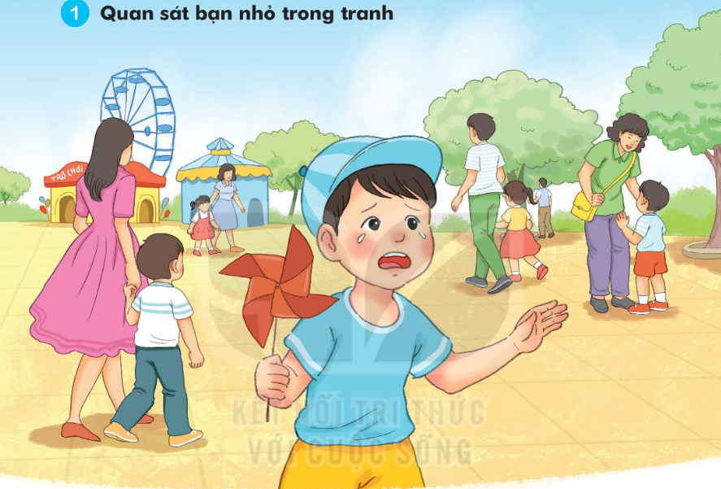
Thứ 3 ngày 16 tháng 03 năm 2021
Tiếng Việt
a. Bạn nhỏ đang ở đâu? Vì sao bạn ý khóc?
b. Nếu gặp phải trường hợp như bạn nhỏ, em sẽ làm gì?

Slide 4
Thứ 3 ngày 16 tháng 03 năm 2021
Tiếng Việt
Bài 4: Nếu không may bị lạc

Slide 5
Thứ 3 ngày 16 tháng 03 năm 2021
Tiếng Việt
Bài 4: Nếu không may bị lạc
Sáng chủ nhật, bố cho Nam và em đi công viên. Công viên đông như hội. Khi vào cổng, bố dặn: “Các con cẩn thận kẻo bị lạc, Nếu không may bị lạc, các con nhớ đi ra cổng này. Nhìn kìa, trên cổng có lá cờ rất to”.
Công viên đẹp quá. Nam cứ mải mê xem hết chỗ này đến chỗ khác. Lúc ngoảnh lại thì không thấy bố và em đâu. Nam vừa chạy vừa gọi: Bố ơi! Bố ơi!”. Hoảng hốt, Nam suýt khóc. Chợt Nam nhìn thấy tấm biển “Lối ra cổng”. Nhớ lời bố dặn, Nam đi theo hướng tấm biển chỉ đường. “A, lá cờ kia rồi!”. Nam mừng rỡ khi thấy bố và em đang ở đó.

Slide 6
Trả lời câu hỏi
a. Bố cho em và Nam đi chơi ở đâu?
Đi chơi ở công viên
b. Khi vào cổng, bố dặn 2 anh em Nam như thế nào?
Nếu không may bị lạc, các con nhớ đi ra cổng này
c. Nhớ lời bố dặn, Nam đã làm gì?
Nam đi theo hướng tấm biển chỉ đường

Slide 7

4
Viết vào vở câu trả lời cho câu hỏi a ở mục 3
Bố cho Nam và em (….)
Bố cho Nam và em đi chơi ở công viên.
Khoảng cách giữa các chữ như thế nào?
Cuối câu có dấu gì?
Cần chú ý gì khi viết chữ đầu câu?

Slide 8
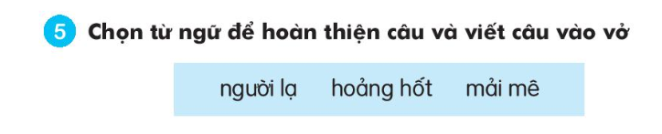
Thứ 3 ngày 16 tháng 03 năm 2021
Tiếng Việt
Bài 4: Nếu không may bị lạc
Uyên không (.....) khi bị lạc
Uyên không hoảng hốt khi bị lạc.

Slide 9
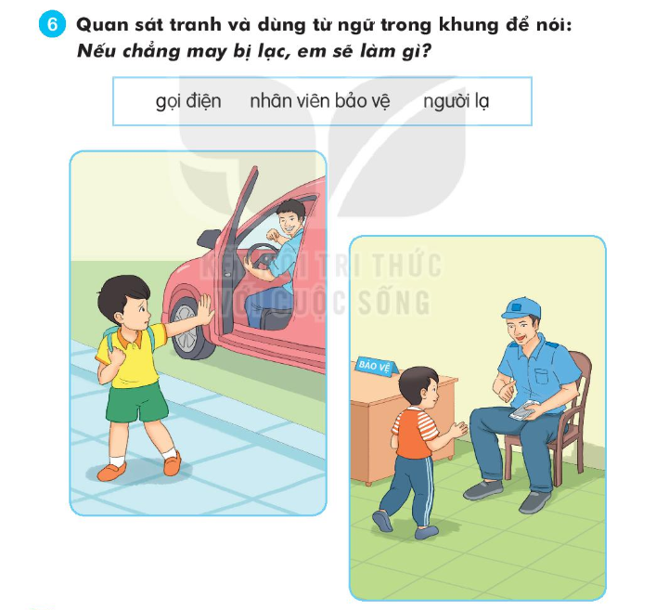

Slide 10
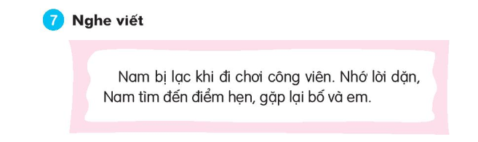
Nam bị lạc khi đi chơi công viên. Nhớ lời dặn,
Nam tìm đến điểm hẹn, gặp lại bố và em.

Slide 11
Thứ 3 ngày 16 tháng 03 năm 2021
Tiếng Việt
Bài 4: Nếu không may bị lạc
8
Tìm trong hoặc ngoài bài đọc “Nêu không may bị lạc” từ ngữ có tiếng chứa vần im, iêm, ep, êp.
- im: chạy tìm,…
- iêm: tiêm chủng,…
- ep: đẹp quá,…
- êp: bếp ga, …

Slide 12
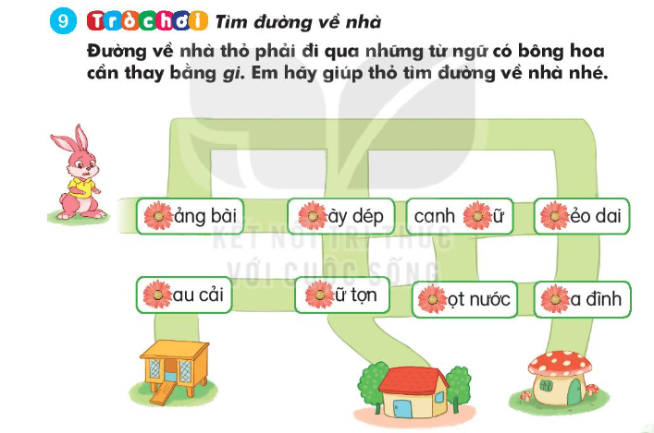
giảng bài
giày dép
canh giữ
dẻo dai
rau cải
giữ tợn
giọt nước
gia đình

Slide 13

Củng cố - Dặn dò

Slide 14



CẢM ƠN THẦY CÔ
VÀ CÁC EM HỌC SINH

